Slide 1
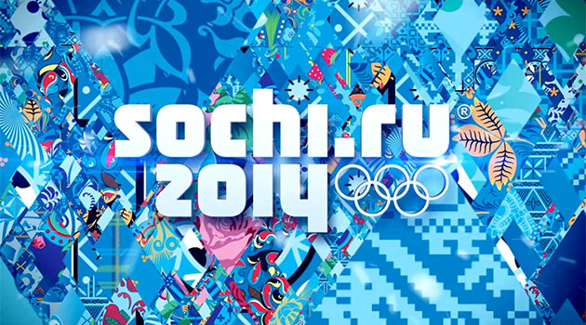
Les sports nationaux russes
Sports d’été
Sports d’hiver
Ava
Thibaud

Slide 2
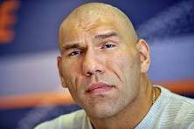
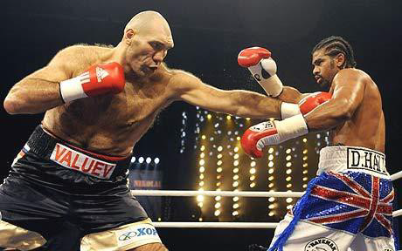
Boxe
Sports d’été
Nicolaï Valuev
Taille : 2,16m
Poids : 150 кг
42 ans

Slide 3
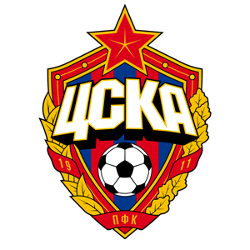
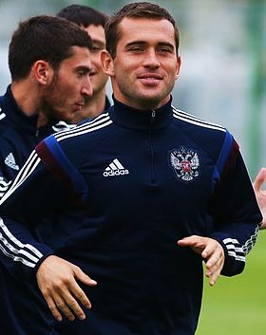
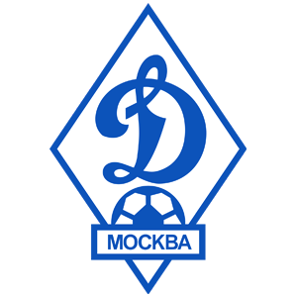

Football
Sports d’été
Alexandr Kerjakov

Slide 4
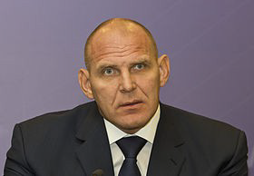
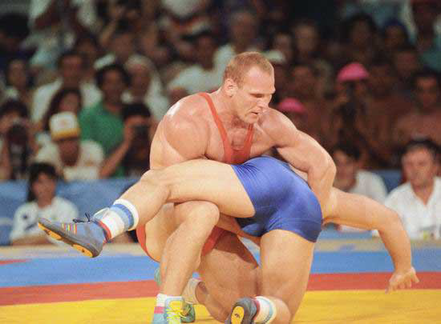
Lutte
Sports d’été
Alexandr Karelin
Размер : 1,93m
Bec : 129 кг
48 лет

Slide 5
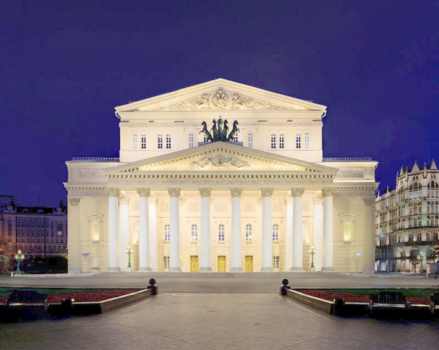
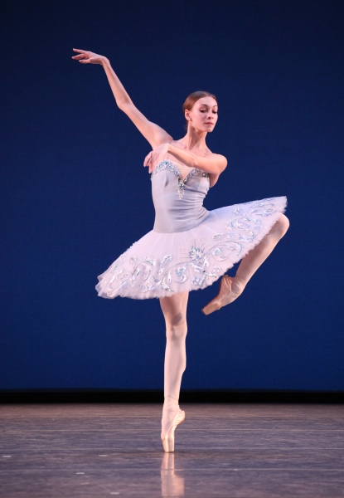
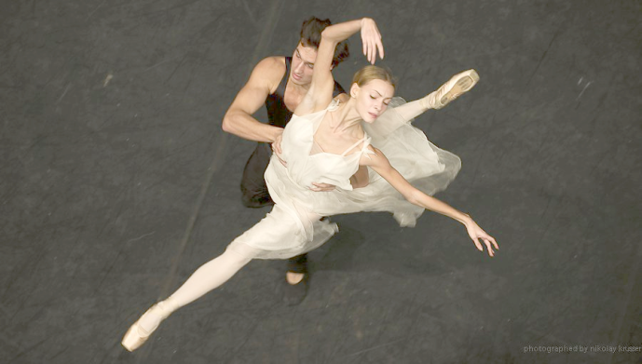
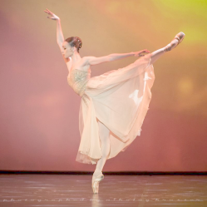
Danse classique
Sports d’été
Olga Smirnova

Slide 6
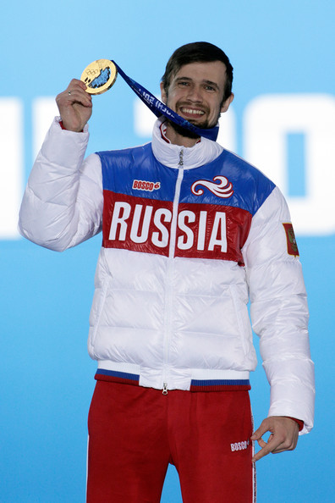
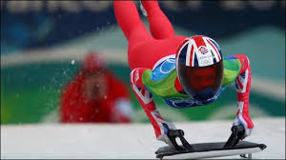
Skeleton
Sports d’hiver
Alexandr Tretyakov
Russie aux Jeux Olympiques d’hiver en 2014 :
Classement | Or | Argent | Bronze
1^{-er} | 1 | 0 | 1

Slide 7
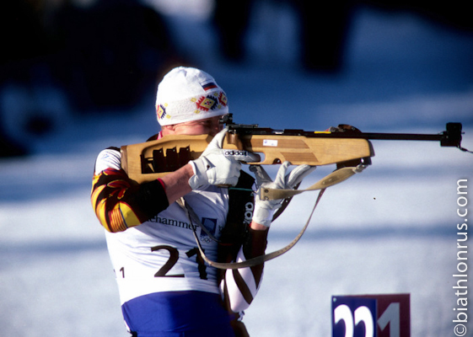
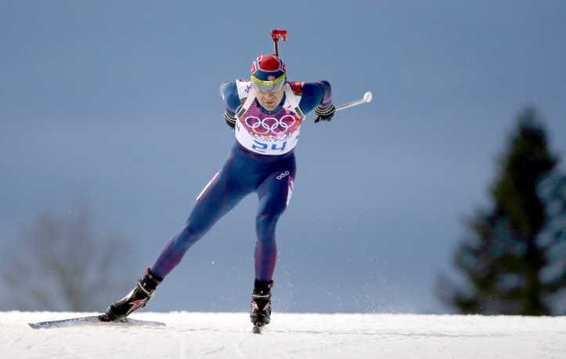
Biathlon
Sports d’hiver
Sergeï Tarasov
Russie aux Jeux Olympiques d’hiver en 2014 :
Classement | Or | Argent | Bronze
4^{-ème} | 1 | 2 | 1

Slide 8

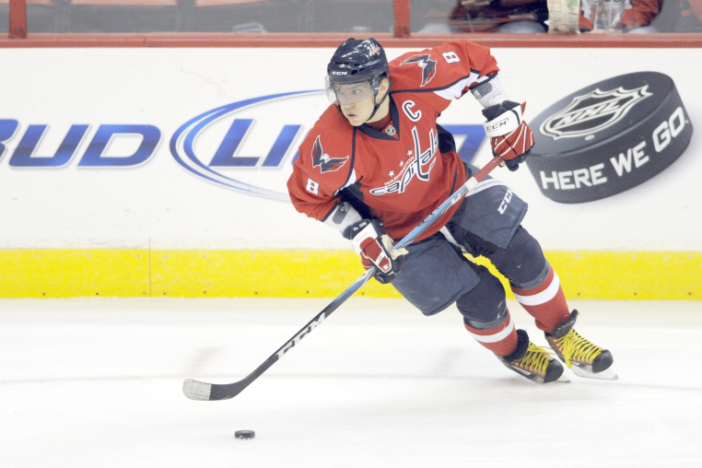

Hockey
Sports d’hiver
Alexandr Ovetchkin

Slide 9
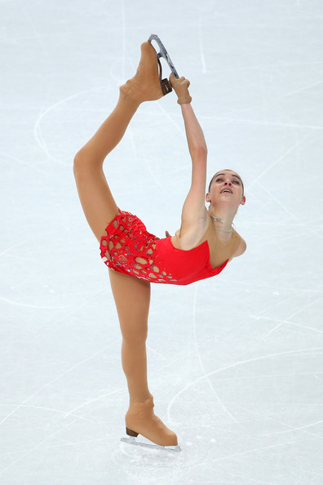
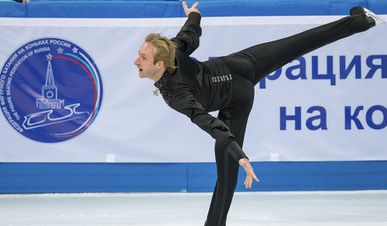
Patinage artistique
Sports d’hiver
Adelina Sotnikova
Russie aux Jeux Olympiques d’hiver en 2014 :
Classement | Or | Argent | Bronze
1^{-er} | 3 | 1 | 1

Slide 10
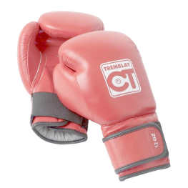
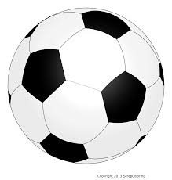
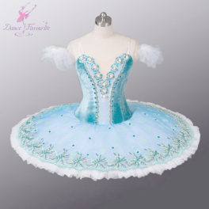
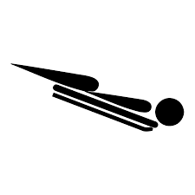
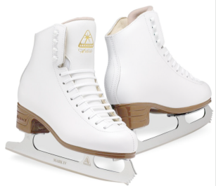
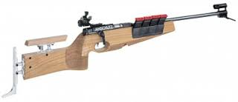
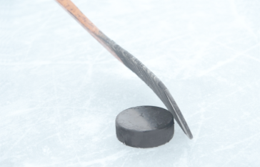
Quizz
1) Quel est le sport national russe ?
2) Parmi tous les sports représentés sur cette page, lequel manque ?
3) Quel est le sport dans lequel la Russie a remporté, à chaque J.O., au moins une médaille d’or ?

